Slide 1
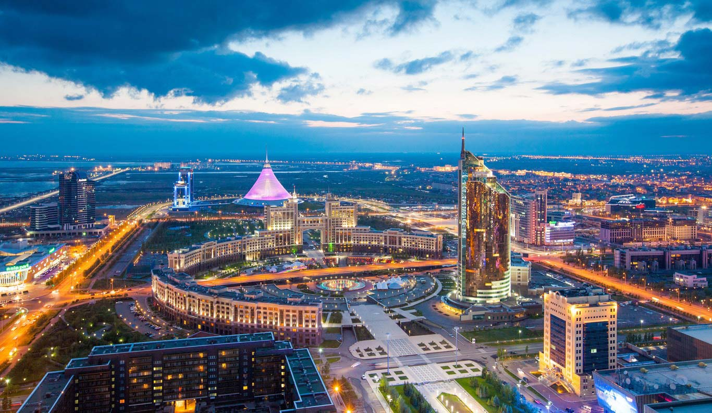
Достопримечательности Казахстана

Slide 2
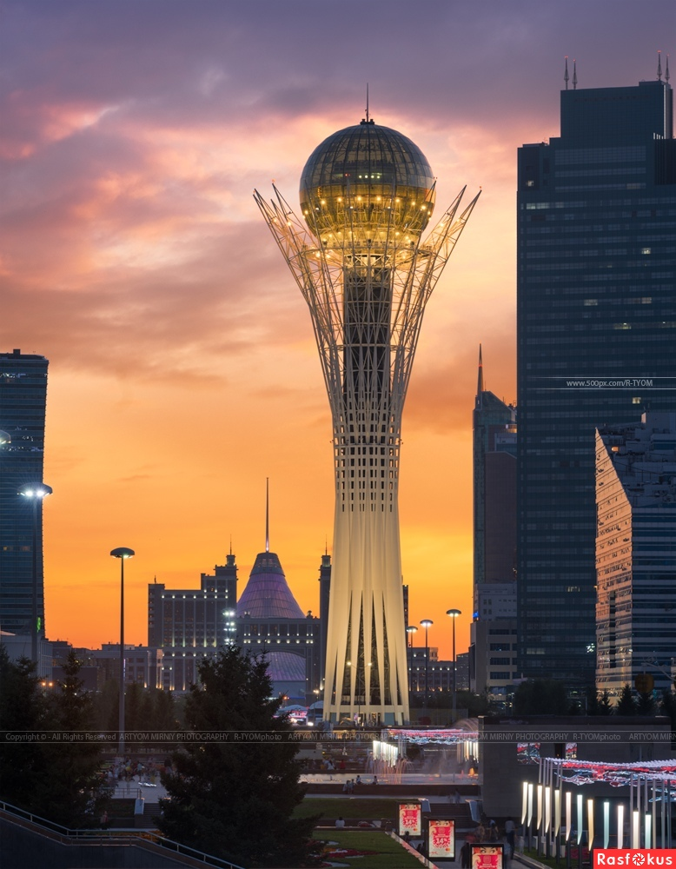
Монумент Астана-Байтерек
Причудливая металлическая конструкция, украсившая Астану в 1997 году. Монумент был возведен в честь переноса столицы из города Алматы. Астана-Байтерек был задуман президентом Н.А. Назарбаевым, он символизирует представления кочевников об устройстве Космоса. Башня достигает в высоту 97 метров, на 86-м метре находится панорамный зал, откуда открывается вид на всю столицу.

Slide 3
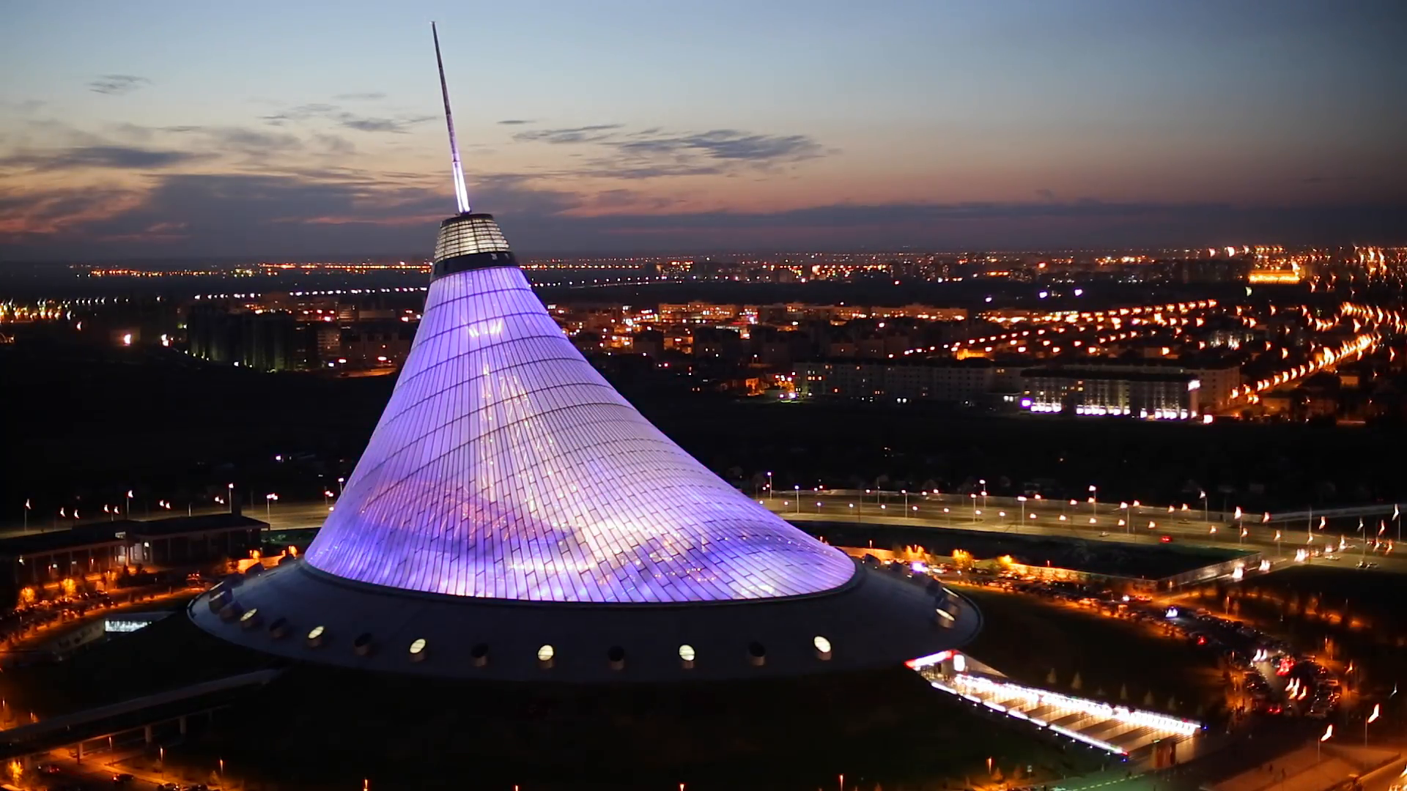
Хан-Шатыр
Яркий образец современной казахской архитектуры. Это футуристическое здание в виде наклоненного вбок шатра выполнят функции торгово-развлекательного центра. Хан-Шатыр был открыт в 2010 году. Посередине строения находится шпиль, соединенный со стальными тросами, на которые натянуто специальное прозрачное полотно. Конструкция включена в 10 эко-зданий мира.

Slide 4
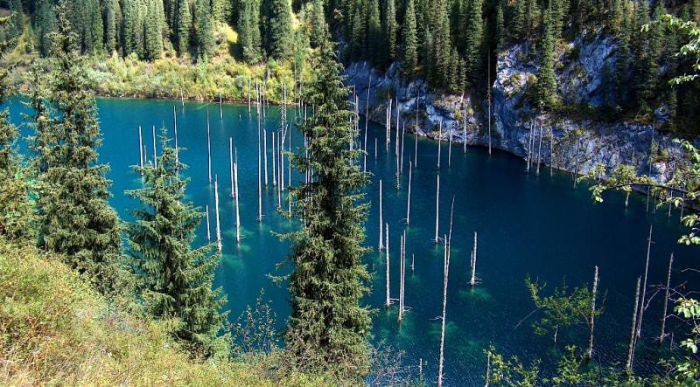
Озеро Каинды
Озеро Каинды – одно из самых красивых мест Казахстана. Расположено оно в ущелье Кенгей-Алатау и образовалось в 1910 году в результате землетрясения. Оползни перекрыли горное ущелье, которое наполнилось родниковой водой, утопившей живой хвойный лес. Высокие деревья не полностью были покрыты водой – их верхушки торчали над озером, получив от местных жителей название Стражи.

Slide 5
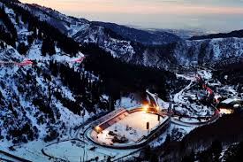
Спортивный комплекс Медео
Высокогорный комплекс в урочище Медео недалеко от Алматы. Там находится самый высокогорный каток в мире (на высоте около 1700 м. над уровнем моря). На этом катке были установлены сотни мировых рекордов в конькобежном спорте, за что место стали называть «фабрикой рекордов»

Slide 6
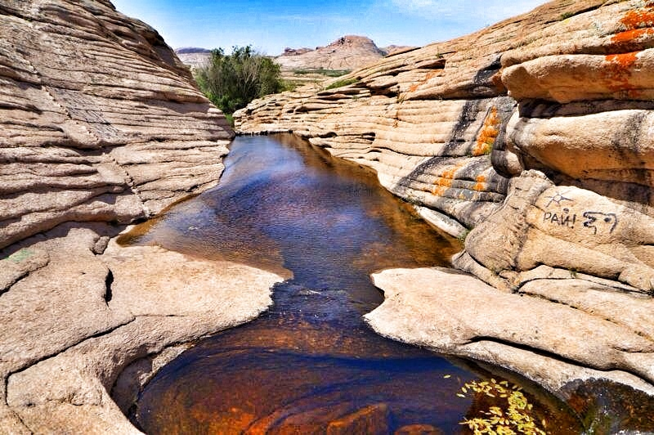
Бектау-Ата
Бектау-Ата – одна из красивейших достопримечательностей северного Прибалхашья. Вершина одноименного пика взымается ввысь на полтора километра. Сама горная гряда имеет не очень большую площадь, всего около четырех тысяч гектар, но количество интересных мест здесь очень много.

Slide 7
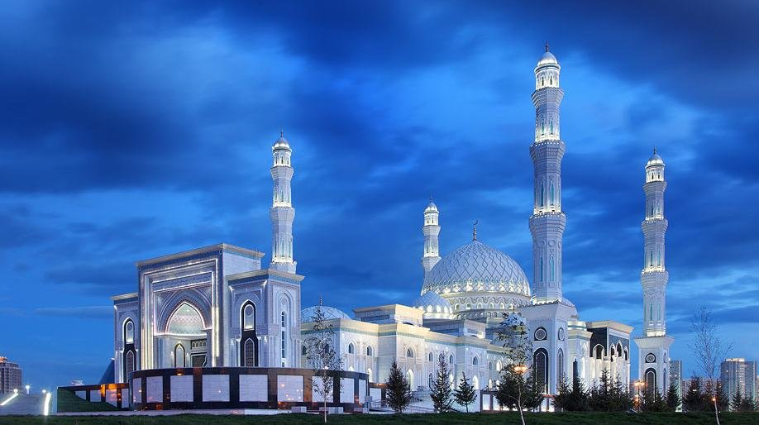
Мечеть Хазрет Султан
Великолепная соборная мечеть Астаны, открытая в 2012 г. Название храма переводится как «святейший султан». Мечеть была названа в честь почитаемого суфийского шейха XIII в. Ходжи Ахмеда Яссави – мусульманского святого, поэта и философа. Мечеть занимает площадь около 11 гектаров, одновременно вмещает 10 тыс. прихожан.

Slide 8
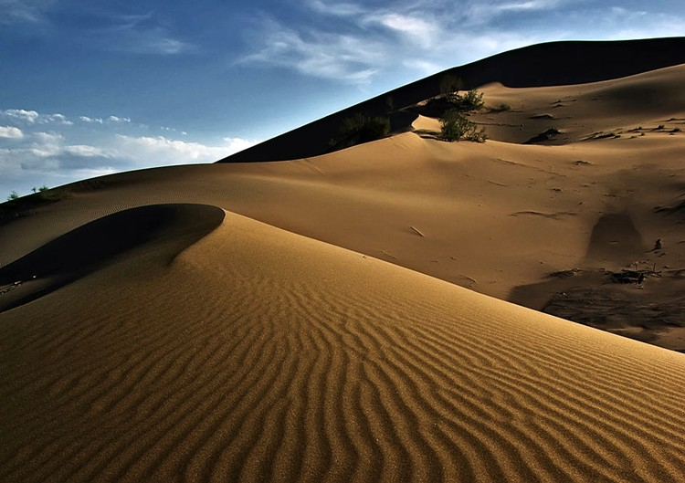
Поющий бархан
Природный феномен заповедника Алтын-Эмель. Представляет собой огромный песчаный холм, который «поет». Звуки, создающиеся за счет продувания песка ветром, местные жители приписывали пустынным шайтанам, создавая про бархан множество легенд. Пение бархана – это достаточно редкий природный феномен.

Slide 9
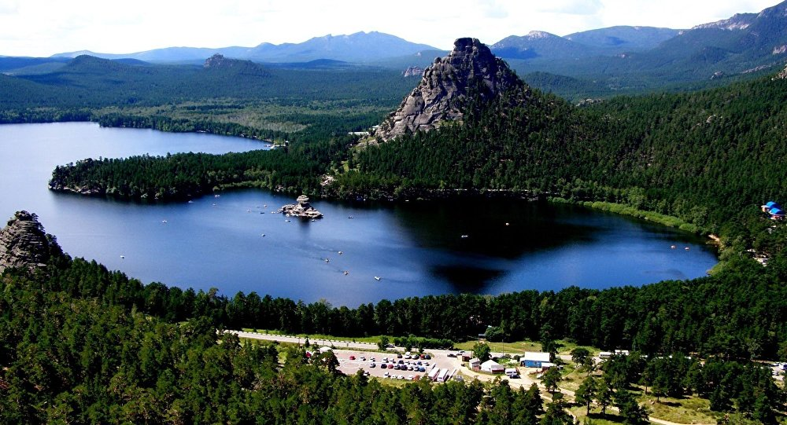
Курорт Боровое (Бурабай)
Курортная зона, получившая название «казахская Швейцария». Уникальная зеленая территория посреди пустыни с чистейшими озерами и вековыми рощами на склонах живописных гор. Лучшее место для неспешного отдыха, созерцания, прогулок. Здесь посетителям предлагают пройти курсы оздоровления организма с помощью кумыса

Slide 10
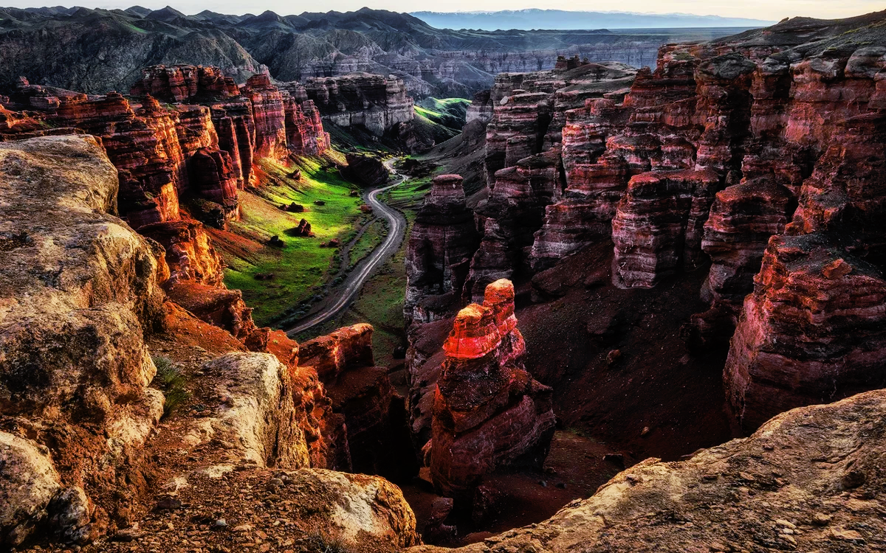
Чарынский каньон
Природный памятник, возраст которого более 12 млн. лет, очень похожий на известный и разрекламированный Гранд-каньон в США. Он протянулся почти на 100 км. Самая доступная и посещаемая часть каньона – это «Долина замков», где есть автомобильная дорожка и тропа для туристов. Чарынский каньон – это захватывающее зрелище «инопланетных» удивительных форм, в которые сложились горные породы.

